Slide 1
A globális felmelegedést kiváltó okok
Czirok Lili

Slide 2
Globális felmelegedés
Globális felmelegedésnek nevezzük a Föld átlaghőmérsékletének növekedése.

Slide 3
Kiváltó okok csoportosítása
Az éghajlati rendszer belső ingadozásai
Természetes külső tényezők
Antropogén hatások

Slide 4
Az éghajlati rendszer belső ingadozásai
Atmoszféra, bioszféra, szárazföldek, óceánok és krioszféra
Állandó változás, külső hatások nélkül (tényleges megfigyelések és klímamodellek ellenőrző futtatásai)
Globális mértékben néhány tized fokos változás
El Nino és La Nina
Mérsékelt övezet: Észak-Atlanti Oszcilláció (NAO)

Slide 5
Természetes külső tényezők
Csillagászati okok:
  Napciklus – a Nap sugárzásának időbeli ingadozása, megfigyelhető napfoltok száma (11 éves ciklus)
  Napállandó időbeli alakulása – néhány tized W/m² → magyarázat a századunk első felében lévő néhány tized fokos melegedése
  Bolygók pályaparamétereinek változása- a Föld Nap körüli keringése → Föld tengelyének dőlése a függőlegestől, napközeli és naptávoli helyzet, a pálya excentricitása
Geológiai okok:
  Lemeztektonika
  Vulkántevékenység – SO2 + egyéb, főként szilárd anyagok → sztratoszférikus aeroszol-ernyő optikai vastagsága + kénsav-cseppek a sztratoszférában → csökkenő hőmérséklet

Slide 6
Antropogén hatások 1.
XX. század második felétől fogva elsődleges szerep
Üvegház-gázok (szén-dioxid, metán, dinitrogén-oxid stb.) koncentrációjának megnövekedése a légkörben + hosszú légköri tartózkodási idő
Üvegházhatás → ultraibolya-sugárzás, napfény, hő → 33°C-kal magasabb átlaghőmérséklet
CO2 –koncentráció változása → Föld átlaghőmérsékletének alakulása
  Fosszilis tüzelőanyagok elégetése
  A földi növénytakaró szerkezetének átalakulása (különösen a szubtrópusi és a trópusi térségben) → bioszféra elnyelő hatásának csökkenése

Slide 7
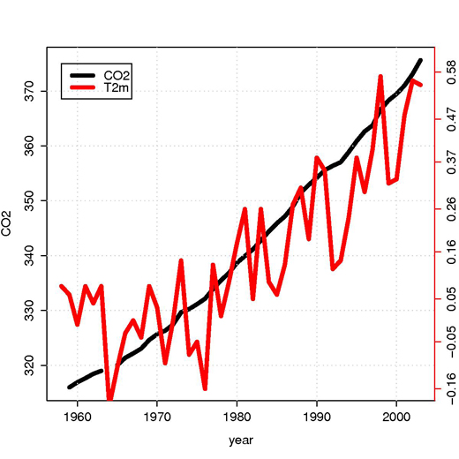
CO2-koncentrációja a légkörben és a földi átlaghőmérséklet alakulása

Slide 8
Antropogén hatások 2.
Halogénezett szénhidrogének (CFC-k) - ózonréteg
Aeroszolok kibocsájtsa (por, korom, füst, szulfátok stb.)
  Üvegházhatással ellentétes hatás- hűtés
  Szulfát-aeroszolok: kondenzációs magok → felhők előfordulása és tulajdonságainak megváltozása
  Heterogén kémiai folyamatok→ légkörben lévő gázok koncentrációjának változása
Antropogén hőtermelés lokális hatásai-iparilag fejlett országok városai („városi hősziget-hatás”)

Slide 9
Az antropogén és természetes hatások összehasonlítása
Adott gáz légköri koncentrációjának megemelése→ felszín közeli energiaháztartás megváltoztatása (W/m²) → felszíni hőmérséklet-változásának mértéke
Összetevői: üvegház-gázok, más antropogén források, naptevékenység
A megfigyelt földi átlaghőmérséklet összevetése a csak természetes kényszerekkel → sikertelen szimuláció
A megfigyelt földi átlaghőmérséklet összevetése a természetes és antropogén kényszerekkel→ sikeres szimuláció
IPCC: „nagyon valószínű”- legalább 90%-os bizonyosság

Slide 10
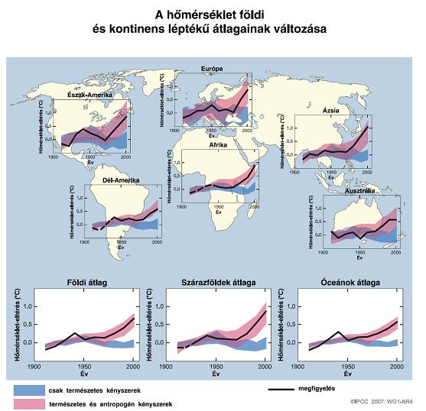
A hőmérséklet összevetése a kényszerekkel

Slide 11
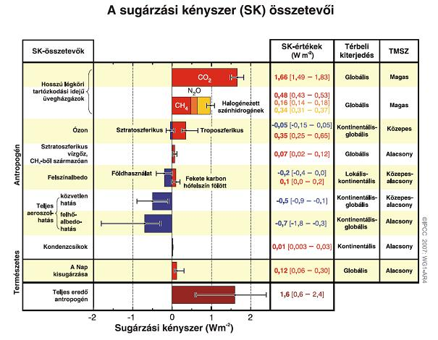
A sugárzási kényszer összetevői

Slide 12
Források:
Carolyn Fry: A klímaváltozás- A XXI. század legnagyobb kihívása
http://met.hu/eghajlat/eghajlatvaltozas/eghajlatvaltozas_okai/

Slide 13
Köszönöm a figyelmet!

